Slide 1
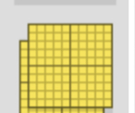
أدوات
الفصل التاسع
الأشكال الهندسية
(٩-٤)الأنماط الهندسية
نشاط

Slide 2
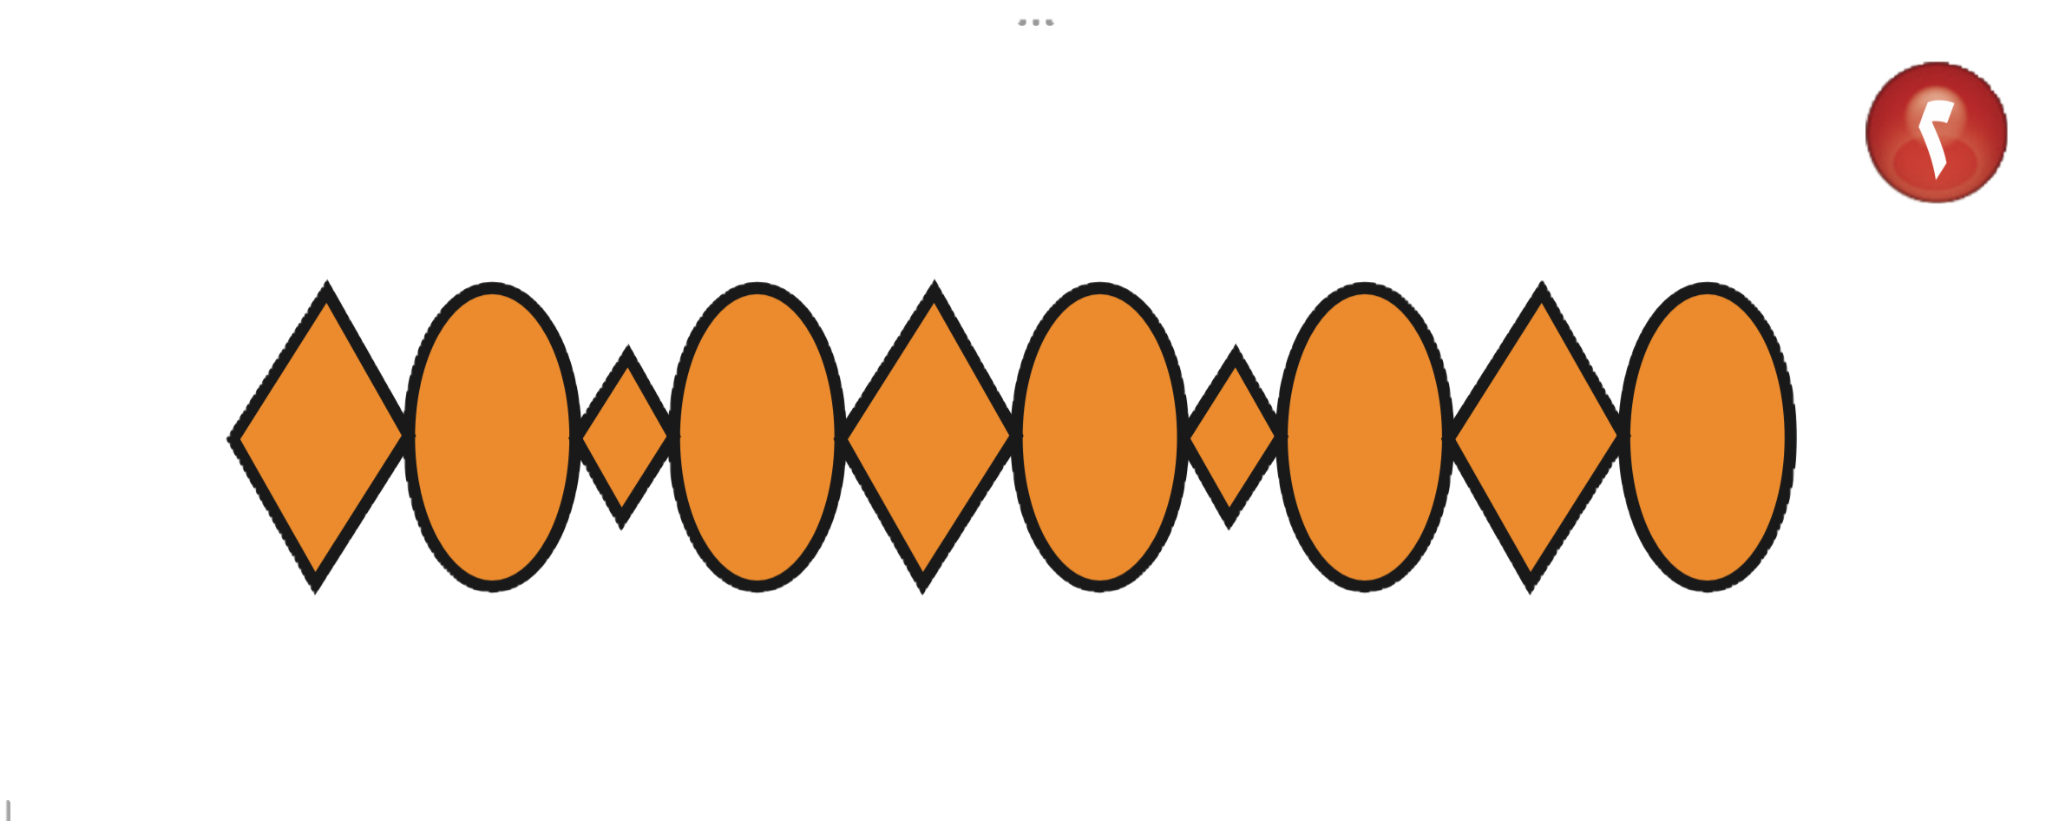
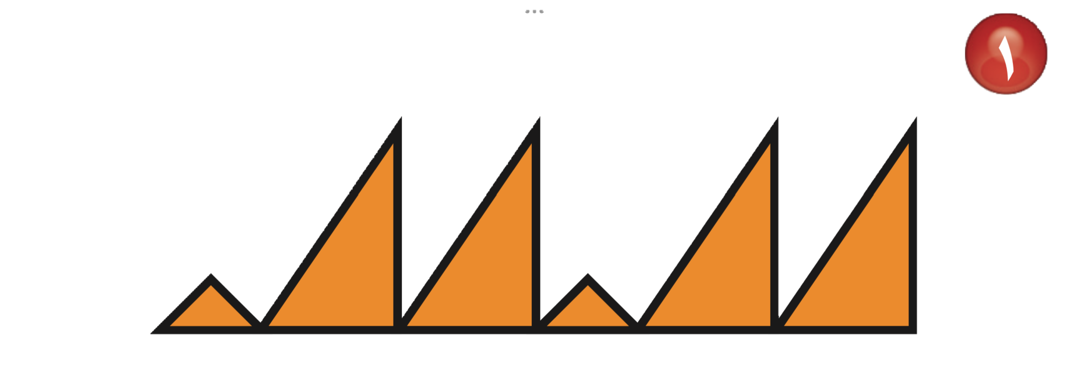
تأكد
أدوات
نشاط

Slide 3
أدوات
عدد المثلثات =١٦ مثلث
نشاط

Slide 4
أدوات
نشاط
عدد المضاعفات = ٢٠ مضلعاً

Slide 6
الواجب
أدوات
١٧
١٢
رقم
صفحة ١٢٩
نشاط

